Slide 1
Наумова Н.В.
ТВОРЧЕСКОЕ И ЭСТЕТИЧЕСКОЕ РАЗВИТИЕ ДОШКОЛЬНИКА (роль родительства)

Slide 2
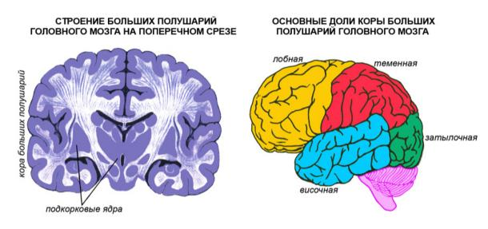
Где живёт творчество и эстетика?
Симбиотическая и ассоциативная работа мозга

Slide 3
Творчество и эстетическое восприятие окружающего
зависит от «динамической» или «системной» локализации, включающей совместную и взаимозаменяемую деятельность различных участков коры ГМ
(А.Р. Лурия)

Slide 4
Латеральная локализация в ГМ:
Творчество – левополушарно
Эстетика - двуполушарна

Slide 5
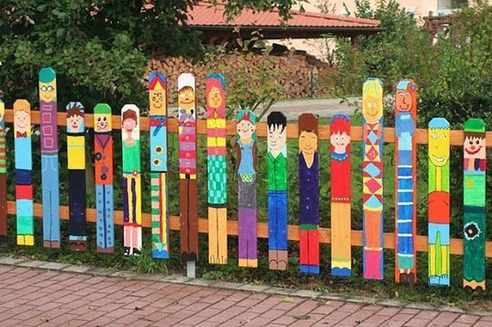
ТВОРЧЕСТВО
Творчество – это нечто качественно новое отличающееся неповторимостью, оригинальностью и уникальностью.
Ценность творчества
заключаются не только в результативной стороне, но и в самом процессе.

Slide 6
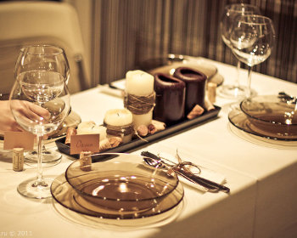
ЭСТЕТИКА
Умение видеть красоту и создавать гармоничные для восприятия
объекты окружающего мира

Slide 7
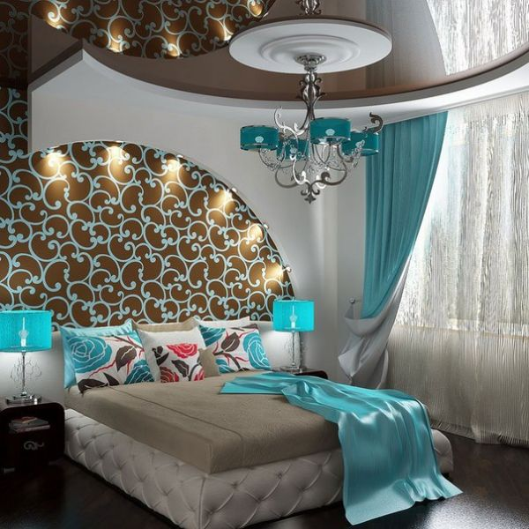
Три группы средств:
Искусство и мировая эстетическая культура
Окружающая жизнь и культура быта
Эстетическая непосредственная деятельность

Slide 8
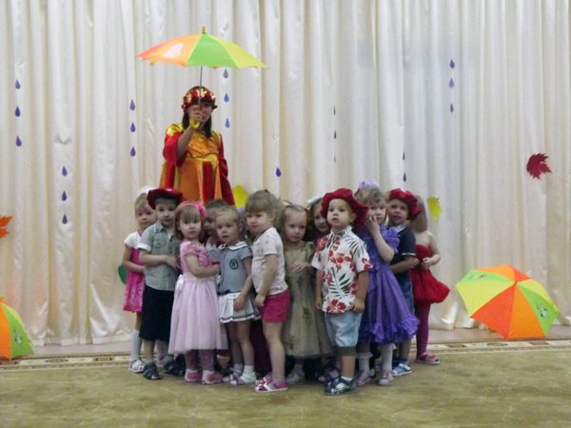
Виды творческой и эстетической деятельности в ДОУ:
Рисование
Лепка
Аппликация
Конструирование
Музыкальная деятельность
Танцевальная деятельность
Театрализация
Игровая деятельность
Развлечения и праздники

Slide 9
Методические принципы для творчески-эстетических занятий в ДОУ:
Средства эмоционального восприятия окружающего;
Эстетическая организация развивающей среды;
Игровой метод обучения;
Единое психологическое пространство,
Сюжетно-тематическое построение всей системы занятий.
Занятие строится как цельное, законченное произведение совместной деятельности.

Slide 10
Программы, рекомендуемые к использованию:
«Программа воспитания и обучения в детском саду» под редакцией
М.А. Васильевой, В.В. Гербовой,
Т.С. Комаровой.
«Красота. Радость. Творчество»
Т.С. Комарова, А.В. Антонова.
«Одарённый ребёнок» Л. Венгер.
«Эмоциональное развитие ребёнка»
С. Крюкова.

Slide 11
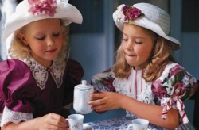
Эстетика повседневности:
Гигиенические процедуры
Бытовые навыки
Самообслуживание
Экипировка
Сервировка
Чувство вкуса
Этикет
Мысли и речь

Slide 12
Принципы семейного воспитания:
Родитель (мама и папа) для ребёнка – идеальные объекты
Психологическая особенность дошкольника – подражание и имитирование
Желание повторять снова и снова понравившиеся действия и результаты

Slide 13
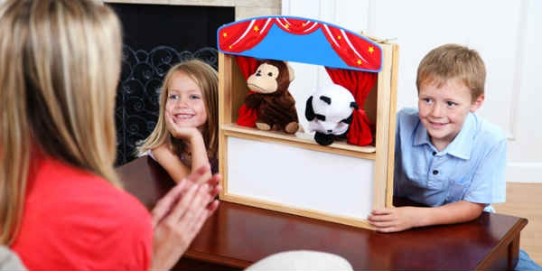
Роль родительства в творческом развитии дошкольника:
Создавать условия для творческой деятельности ребёнка
Не мешать творчески свободной деятельности
Включаться, когда предполагается групповой результат совместной деятельности

Slide 14
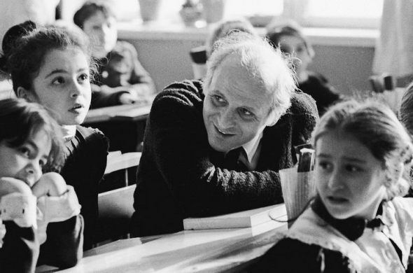
Шалва Амонашвили
Любовь близких не должна подавлять ребенка, важно, чтобы создавались условия для развития творческих сил и способностей.

Slide 15
Ш.А. Амонашвили о родительском воспитании:
Каждый ребенок имеет свой характер. Важно разглядеть это вовремя. Возможно, за отдельными чертами характера скрывается дарование. Упущенные возможности трудно восполнить в более старшем возрасте. Любовь и забота близких подготовят ребенка ко многим сложностям современной жизни. Дети чутко относятся к атмосфере, царящей в доме, ко всему домашнему укладу.

Slide 16
Ш.А. Амонашвили о родительском воспитании:
Ребенок может все! Для этого важно не запрещать ему что-то делать, а лучше перевести его внимание на более привлекательное и полезное. Многие взрослые навязывают детям игры по своему усмотрению, вместо того, чтобы наблюдать, куда устремляется внимание ребенка…

Slide 17
Ш.А. Амонашвили о родительском воспитании:
Основную информацию ребенок получает до пяти лет. После семи лет уже многое потеряно. Важно ребенку показать беспредельность и безграничность окружающего его мира.
В воспитании детей не допустимы ложь, грубость и насмешка.
Привлекайте ребенка ко всем своим делам, посильным для него. Дети любят "работать, как взрослые".

Slide 18
Творчески развитый человек – это свободномыслящий человек – это Л И Ч Н О С Т Ь

